Slide 1
大中票券債券市場展望雙週報
2019/01/28
Peter Tsai

Slide 2
市場回顧
二週以來，美債利率呈現橫盤整理格局。中美貿易戰與聯準會展望，市場觀望心態濃厚。台債利率，上週三標售的20年券，得標利率偏低，但是因為10年券將在本週標售，多方追價謹慎。台債10y利率上漲至0.86%上方。上週五，10y收在0.8627%，5y收在0.6711%。

Slide 3
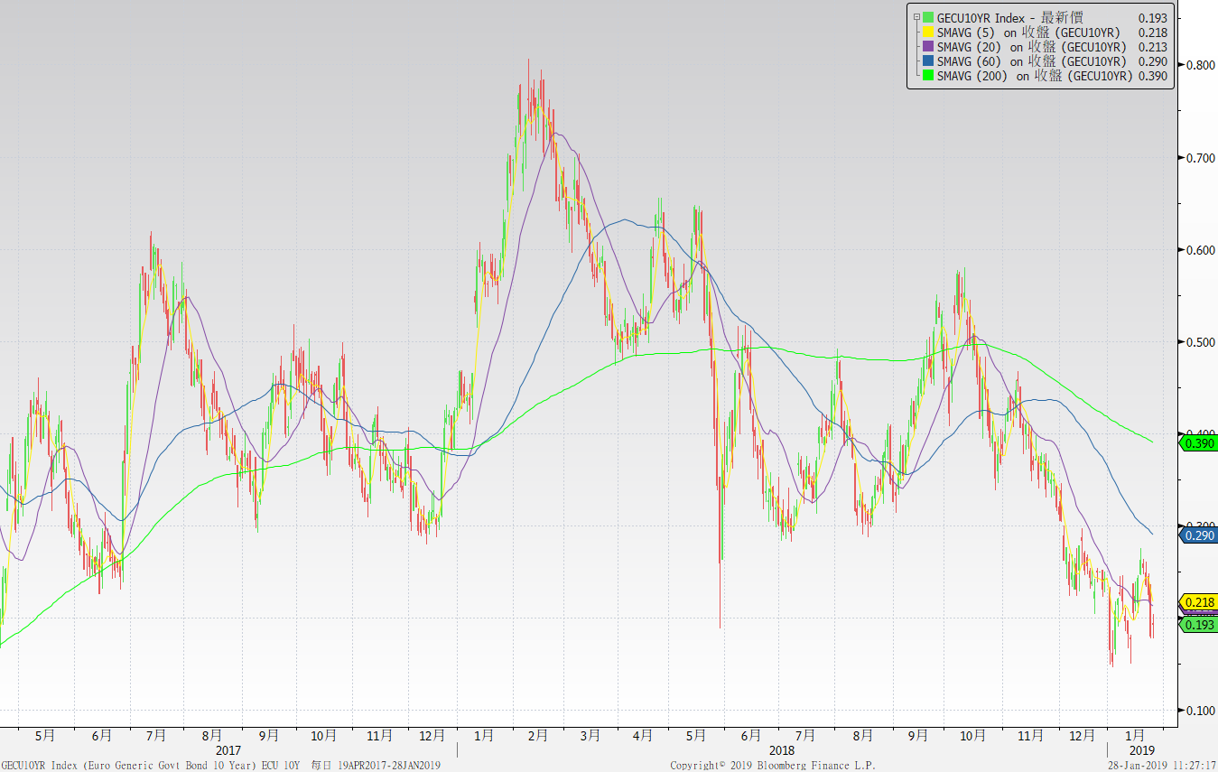
歐債十年期利率走勢圖

Slide 4
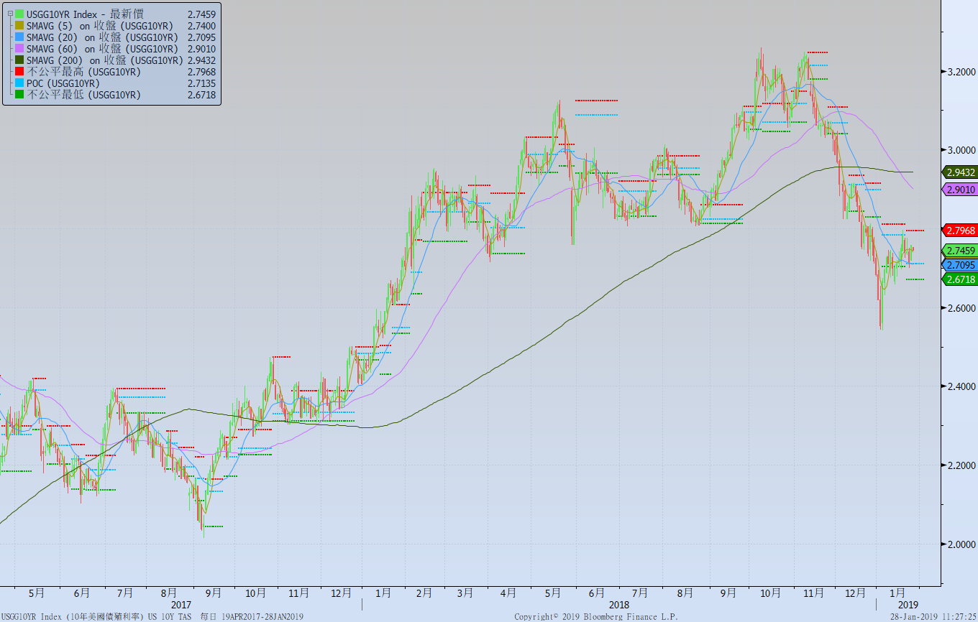
美債十年期利率走勢圖

Slide 5
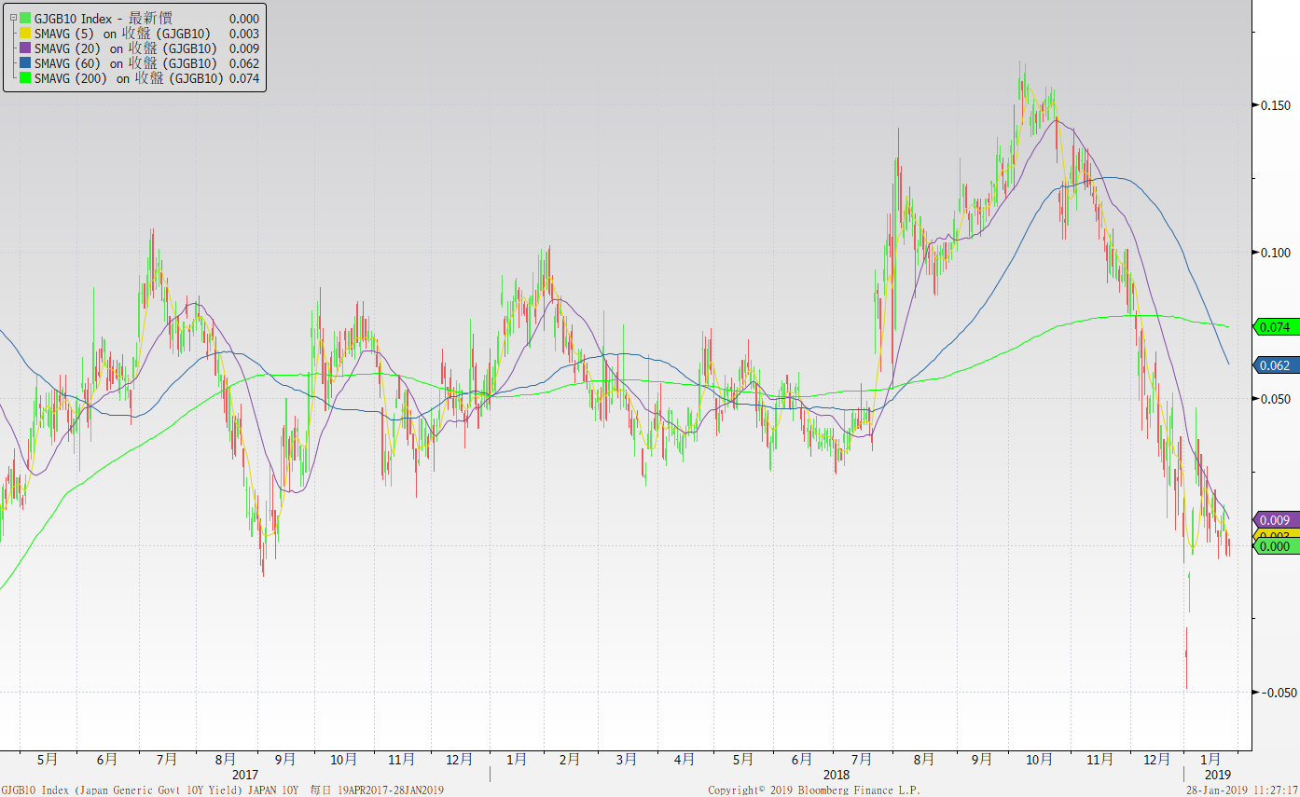
日債十年期利率走勢圖

Slide 6
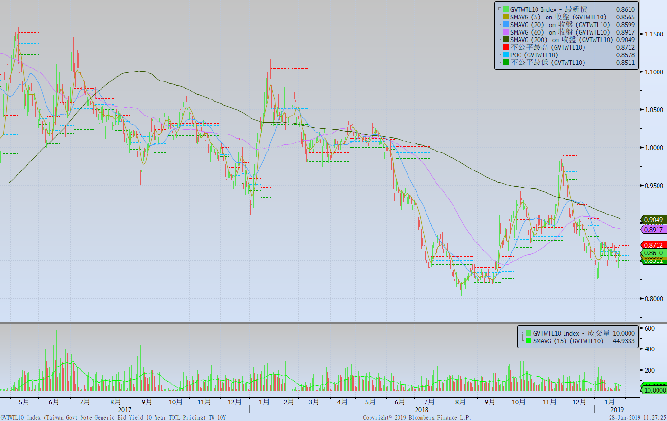
台債十年期利率走勢圖

Slide 7
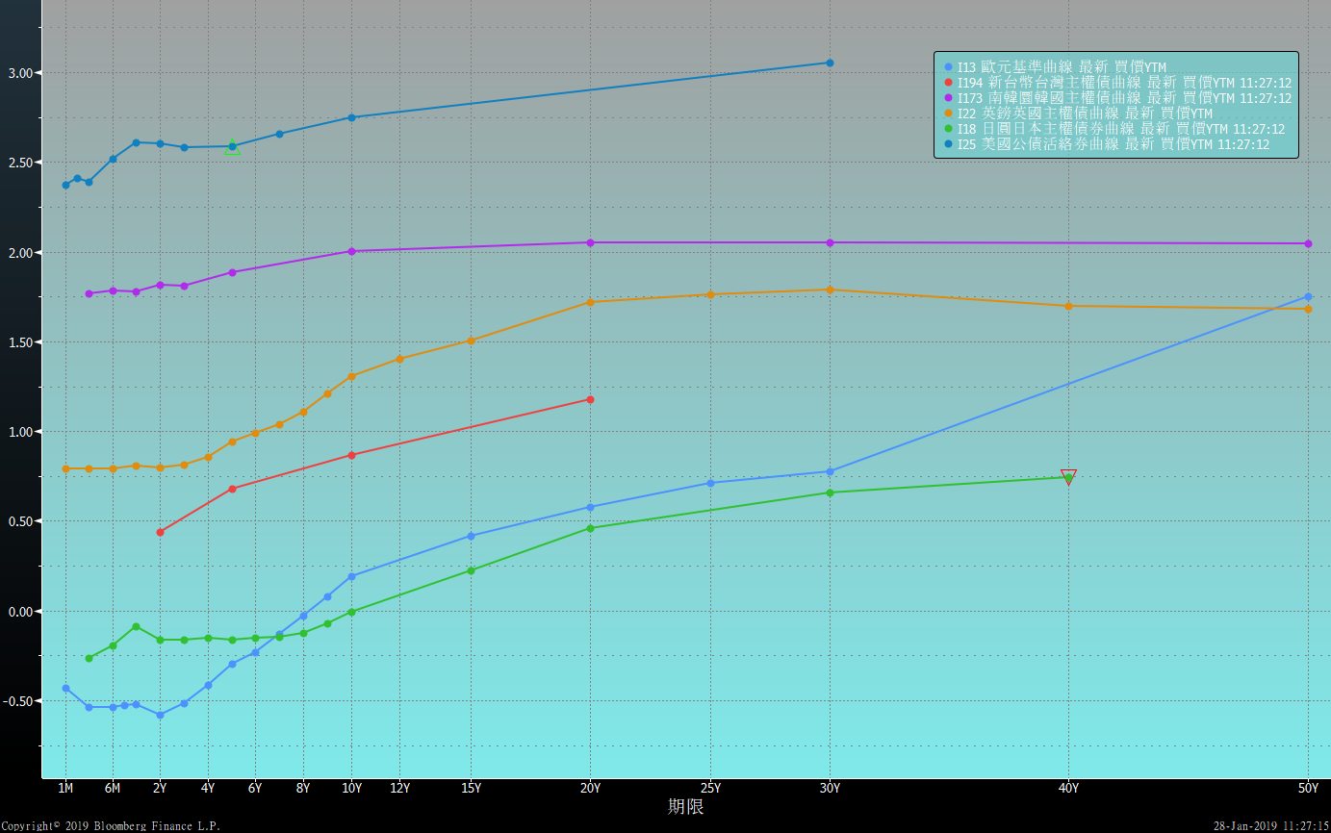
主要國家殖利率曲線

Slide 8
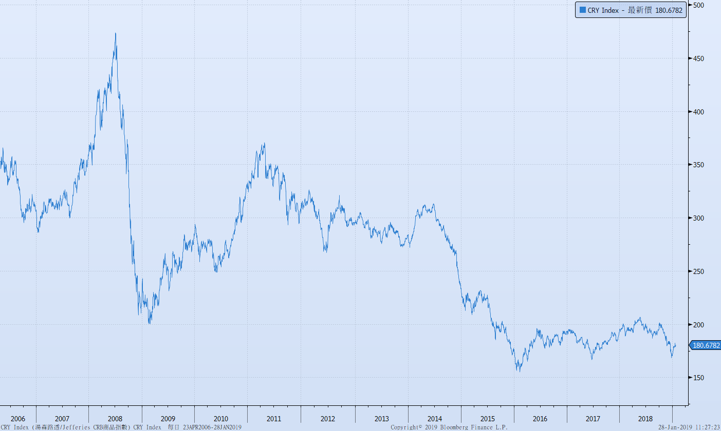
原物料指數

Slide 9
美國GDP成長率

Slide 10
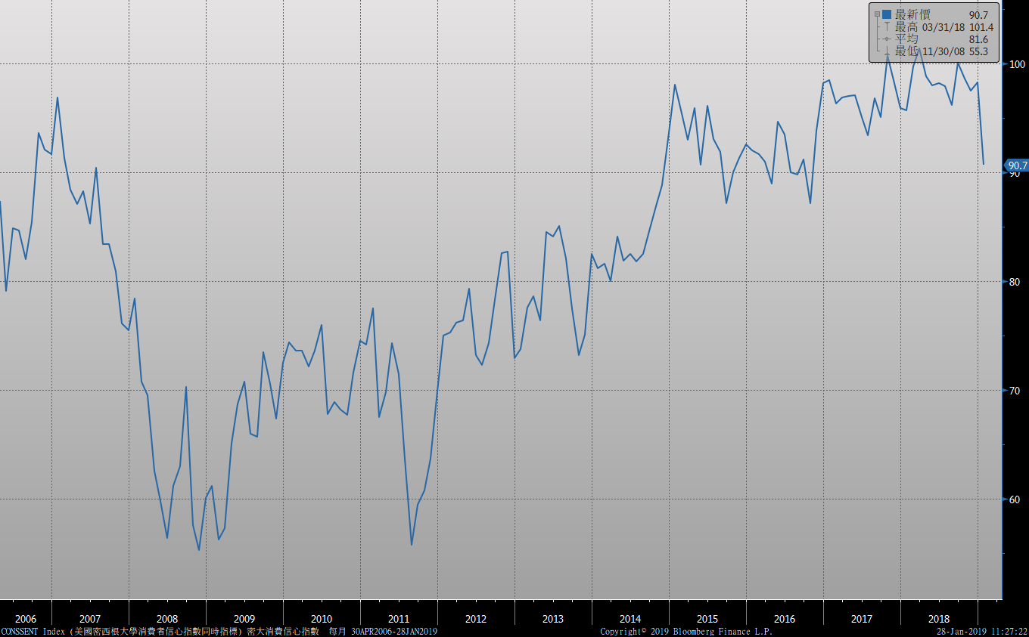
密大消費信心

Slide 11
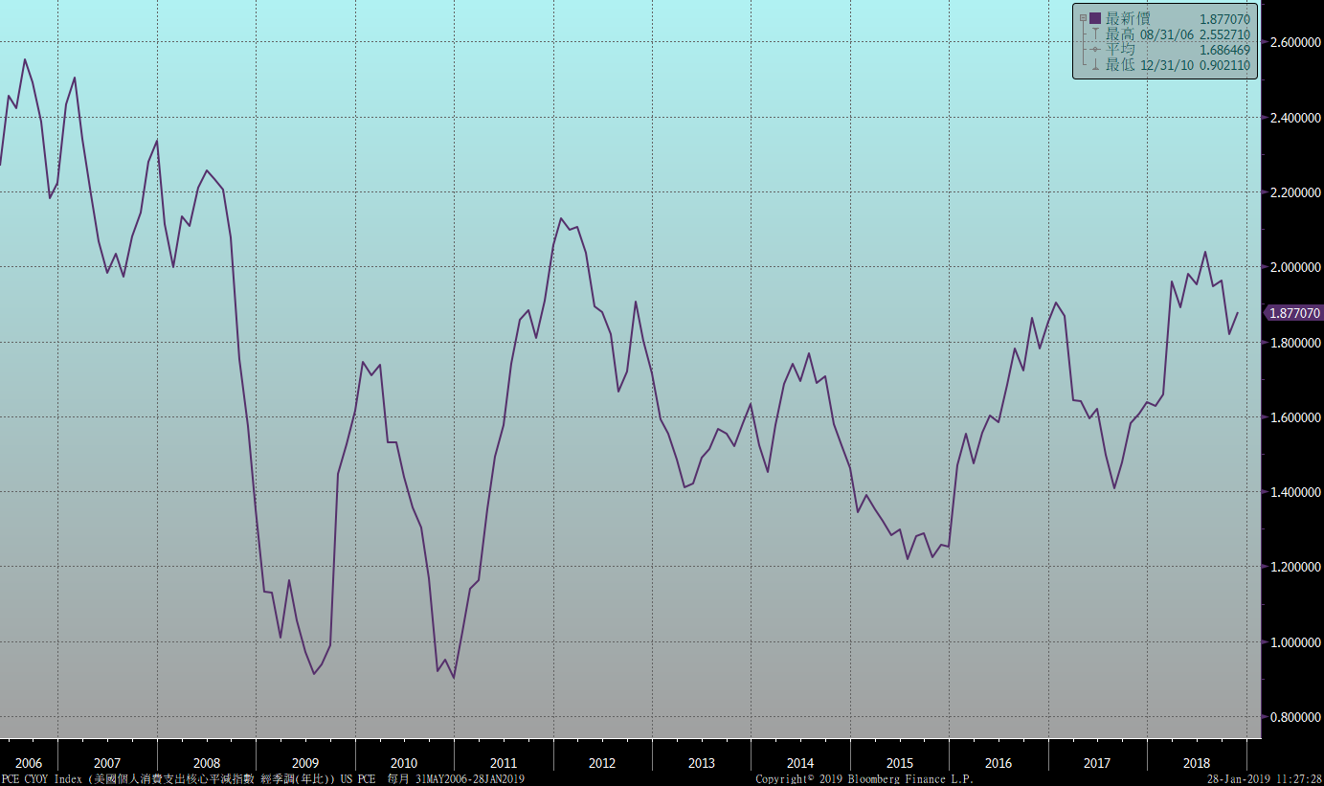
美國個人消費支出核心平減指數 經季調(年比)

Slide 12
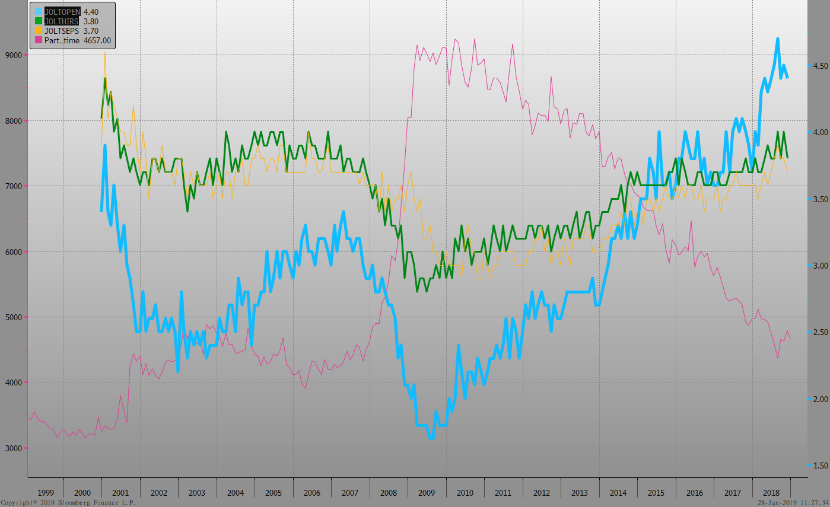
美國就業情況

Slide 13
美國新屋及成屋銷售

Slide 14
經濟數據預報

Slide 15
市場展望
從利率走勢看，美債10y利率主要在2.70%~2.80%區間整理，月線轉為走平趨勢，季線走勢仍向下。台債利率，10y利率主要在0.84%~0.88%的區間整理，月線與季線呈現走平趨勢。
經濟數據方面，即將公布美國12月成屋待完成銷售、12月PCE指數，1月份就業報告與聯準會開會等。台灣則將公布去年第四季GDP初值。台債利率走勢，2月初有新10年券計300億元的標售，但隨後即是年假，可能限制標售意願，不過終端買盤需求仍在。利率漲幅有限。操作上，若利率逢高，建議可酌量布局。外幣債券方面，全球投資級債券指數的OAS利差在經歷去年底的揚升後，現已經回跌，偏多態勢浮現。

